Slide 1

Công nghệ 4
Chủ đề 1
Công nghệ và đời sống
Bài 4: Chậu và giá thể trồng hoa, cây cảnh

Slide 2



Slide 3


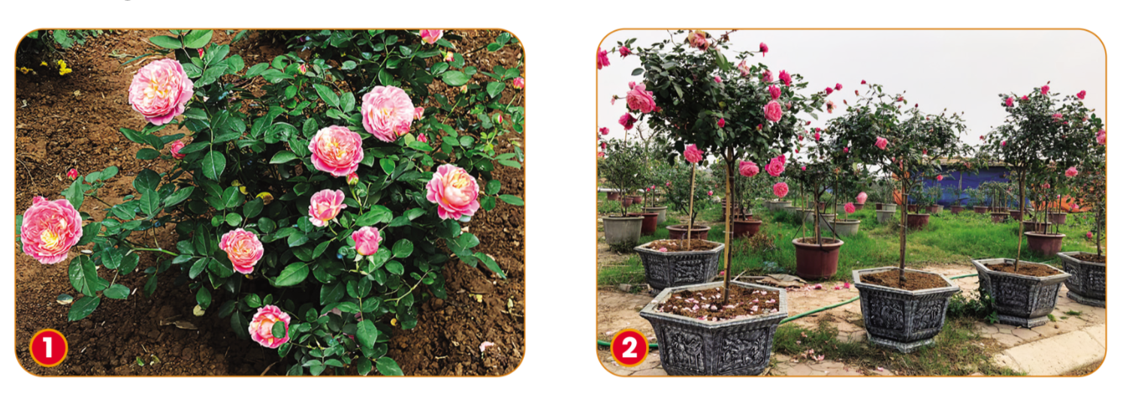
Em hãy cho biết cây hoa hồng trong hình nào được trồng trong chậu.

Slide 4

HƯỚNG DẪN TRẢ LỜI
Trồng ngoài đất
Trồng trong chậu

Slide 5

TRẢ LỜI CÂU HỎI
Ở nhà em có trồng hoa, cây cảnh trong chậu không?
Em có biết cây hoa hoặc cây cảnh ở nhà em trồng trong chậu và giá thể gì không?
Em hãy mô tả về chậu và giá thể trồng hoa, cây cảnh của nhà em.

Slide 6


Slide 7

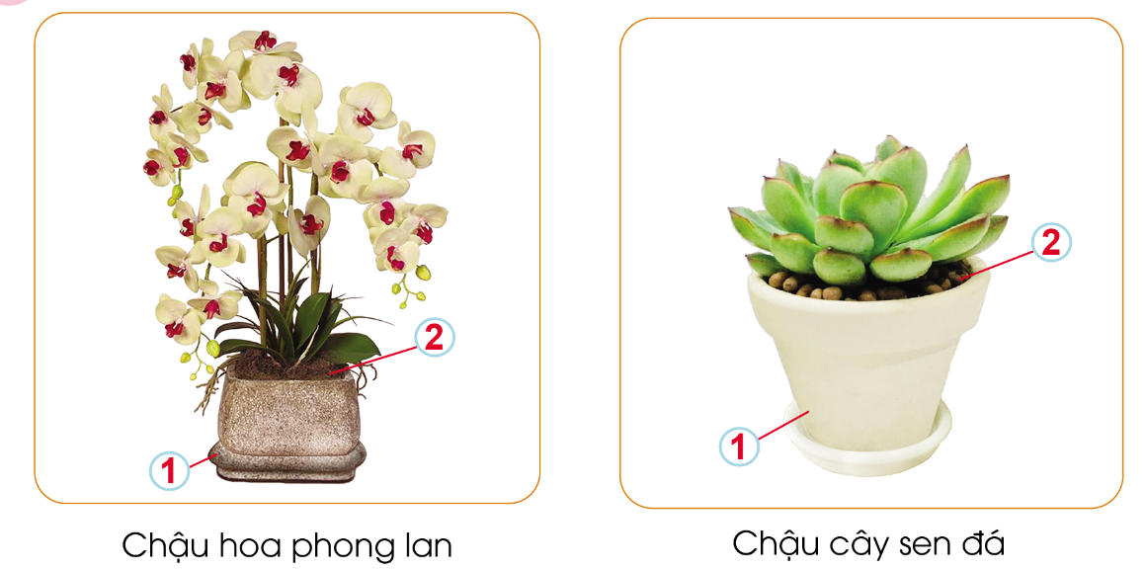
1. Chậu và giá thể để trồng hoa, cây cảnh
Quan sát hình ảnh
Em hãy chỉ rõ đâu là chậu và đâu là giá thể trong các hình sau đây:

Slide 8
1. Chậu và giá thể để trồng hoa, cây cảnh
Giá thể
2
Chậu
1

Slide 9
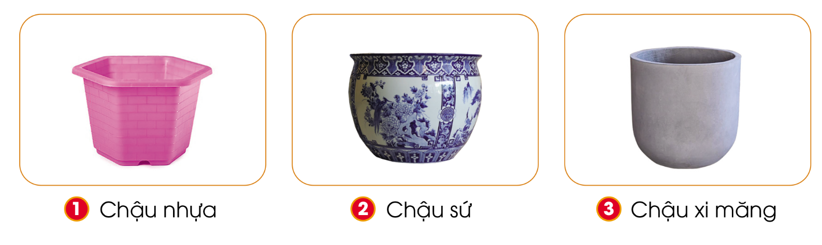
2. Một số loại chậu trồng hoa, cây cảnh
THẢO LUẬN NHÓM
Em hãy nêu đặc điểm của mỗi loại chậu trồng hoa và cây cảnh trong các hình dưới đây.

Slide 10
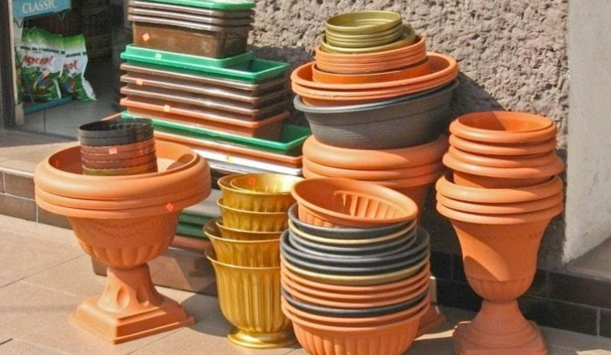
2. Một số loại chậu trồng hoa, cây cảnh
ĐẶC ĐIỂM
Nhẹ
Mềm
Dễ phai màu
Chậu nhựa

Slide 11
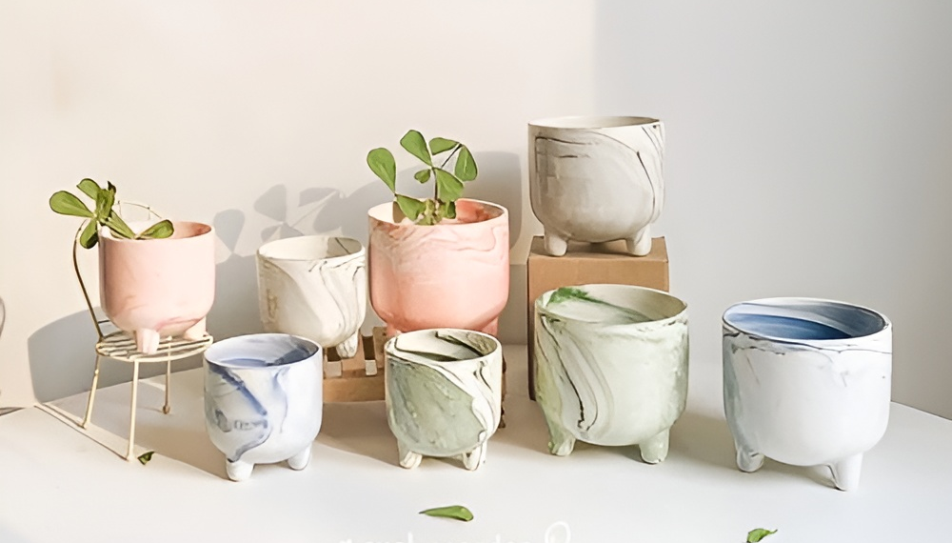
2. Một số loại chậu trồng hoa, cây cảnh
ĐẶC ĐIỂM
Nặng, cứng
Ít màu sắc, trơn bóng
Không bị phai màu
Chậu sứ

Slide 12
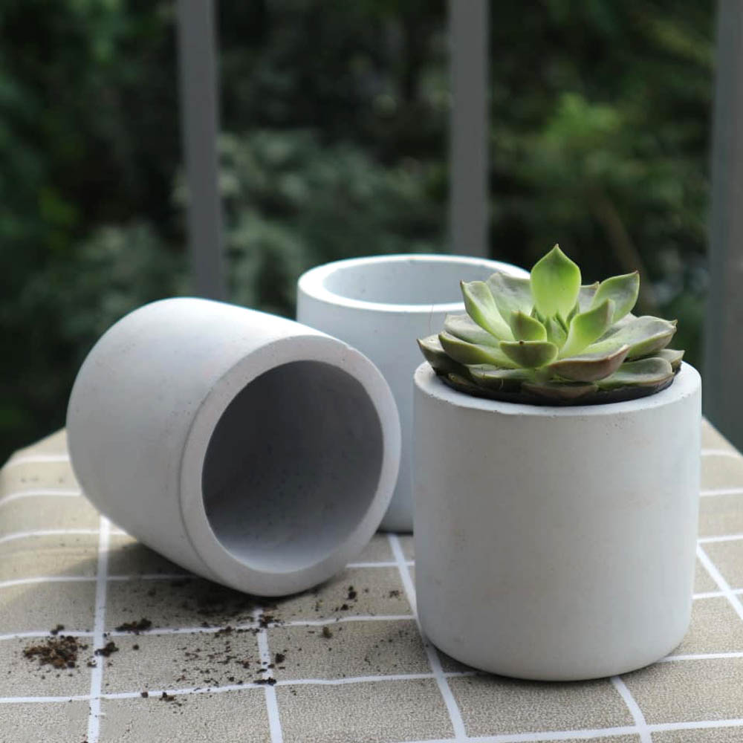
2. Một số loại chậu trồng hoa, cây cảnh
ĐẶC ĐIỂM
Nặng, cứng
Ít màu sắc, thô ráp
Không bị phai màu
Chậu xi măng

Slide 13
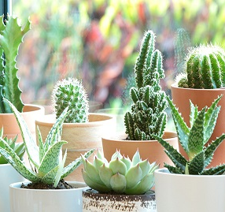
2. Một số loại chậu trồng hoa, cây cảnh
Loại chậu nào thích hợp dùng làm chậu treo trồng hoa và cây cảnh? Vì sao?

Slide 14
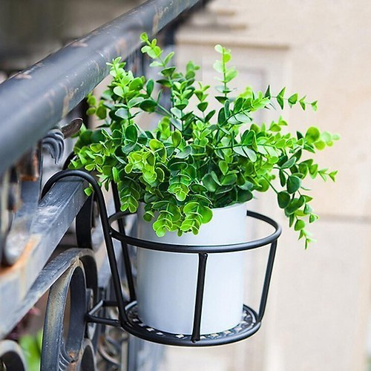
2. Một số loại chậu trồng hoa, cây cảnh
Chậu nhựa thích hợp làm chậu treo vì chậu nhựa có đặc điểm nhẹ, không dễ vỡ khi bị va chạm.

Slide 15

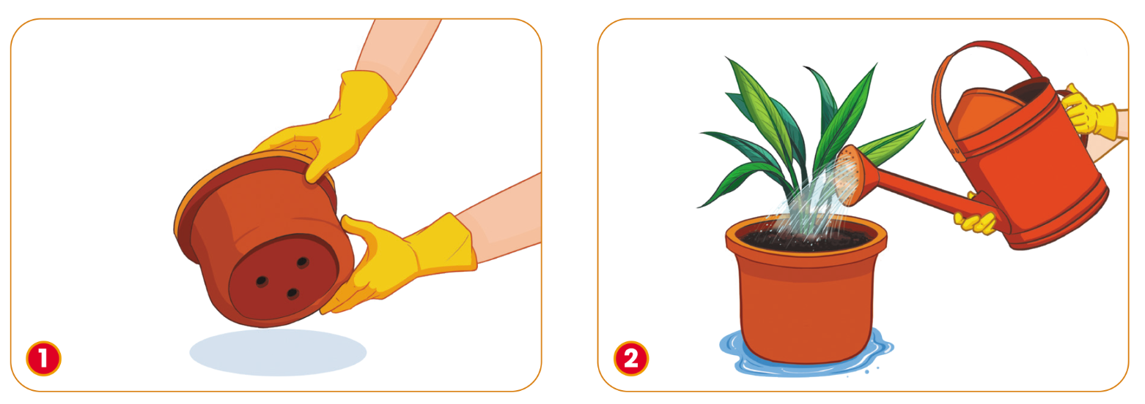
2. Một số loại chậu trồng hoa, cây cảnh
QUAN SÁT HÌNH ẢNH
Vì sao dưới đáy chậu trồng hoa và cây cảnh cần có lỗ?

Slide 16
2. Một số loại chậu trồng hoa, cây cảnh
Dưới đáy chậu cần có lỗ để dễ thoát nước khi tưới nhiều, tránh gây úng cho cây.
Nước thoát ra từ đáy chậu

Slide 17


Slide 18

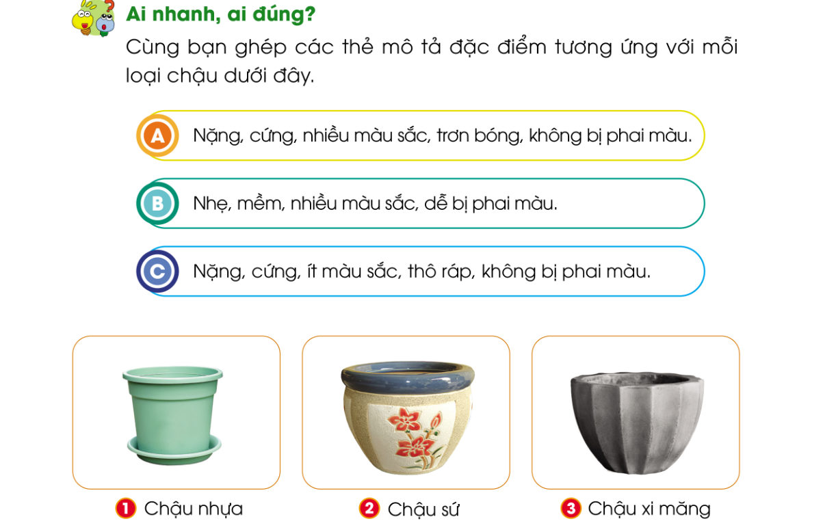
1. Cùng bạn ghép các mô tả đặc điểm tương ứng với mỗi loại chậu dưới đây.
A
Nặng, cứng, nhiều màu sắc, trơn bóng, không bị phai màu.
B
Nhẹ, mềm, nhiều màu sắc, dễ bị phai màu
C
Nặng, cứng, ít màu sắc, thô ráp, ít bị phai màu

Slide 19
Hướng dẫn trả lời
A
Nặng, cứng, nhiều màu sắc, trơn bóng, không bị phai màu.
B
Nhẹ, mềm, nhiều màu sắc, dễ bị phai màu
C
Nặng, cứng, ít màu sắc, thô ráp, ít bị phai màu

Slide 20
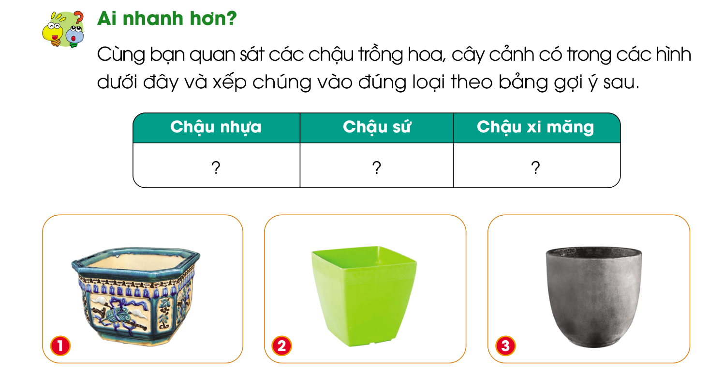
2. Cùng bạn quan sát các chậu trồng hoa, cây cảnh có trong các hình dưới đây và xếp chúng vào đúng loại theo bảng gợi ý sau.
Chậu nhựa
Chậu sứ
Chậu xi măng
?
?
?

Slide 21
HƯỚNG DẪN TRẢ LỜI
Chậu nhựa
Chậu sứ
Chậu xi măng

Slide 22

THẢO LUẬN NHÓM
Hãy chia sẻ với bạn về đặc điểm của một số chậu trồng hoa, cây cảnh mà em biết.
GỢI Ý
Chất liệu gì?
Kiểu dáng như thế nào?
To hay nhỏ?
Màu gì?

Slide 23
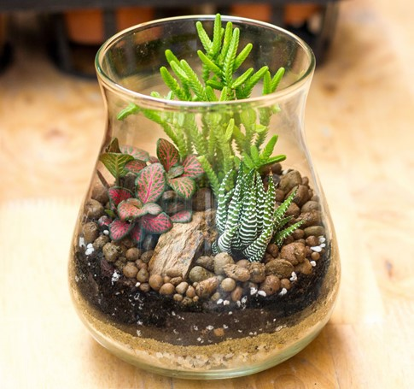
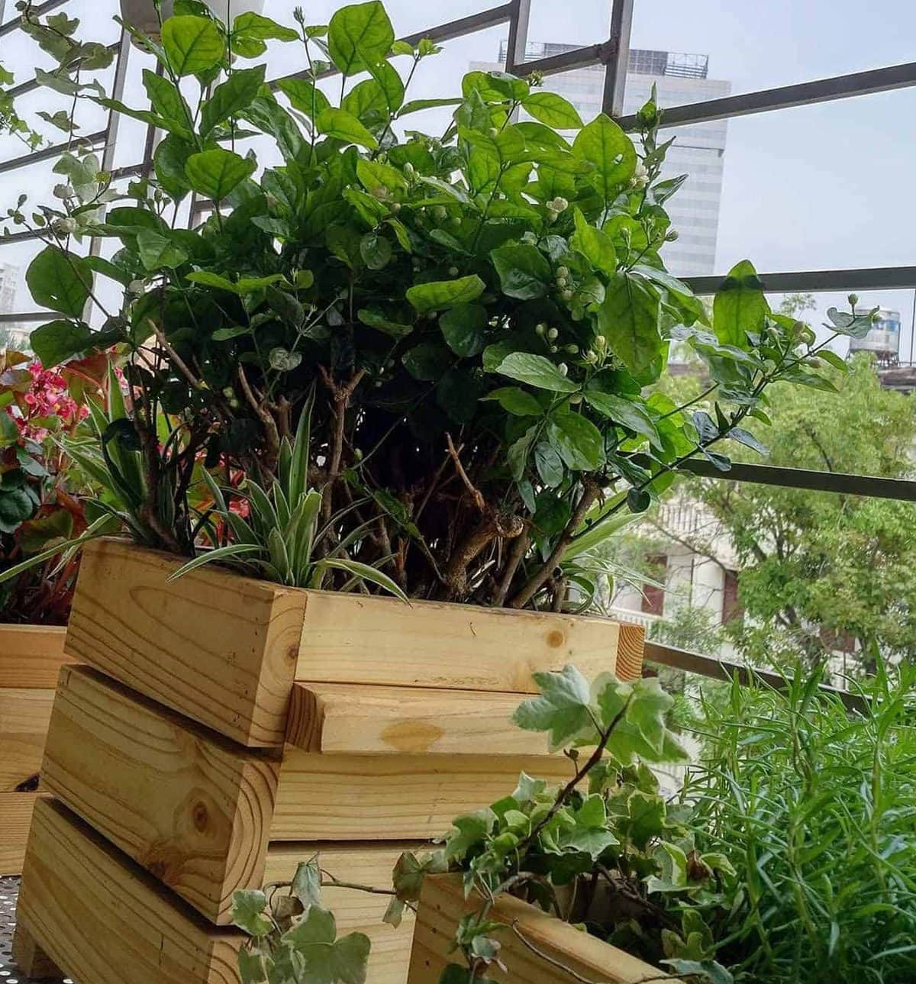
Có nhiều kiểu dáng, kích thước và thường có màu của gỗ.
Nhẹ, dễ thoát nước, giữ ẩm tốt; chịu nhiệt, chịu lạnh tốt nhưng có độ bền không cao. Thân thiện với môi trường.
Chậu thủy tinh
Trọng lượng tương đối nhẹ, dễ dàng di chuyển để thay đổi không gian sống cho cây.
Chậu khá giòn và dễ vỡ khi va đập mạnh.
Chậu gỗ

Slide 25
Nhiệm vụ 1: Hãy ghép tên với nguồn gốc của các loại giá thể trồng hoa, cây cảnh dưới đây cho phù hợp.
Tên giá thể
Nguồn gốc của giá thể
1
Giá thể xơ dừa
Vỏ hạt thóc được đốt thành than nhưng còn nguyên hình dạng
A
2
Giá thể trấu hun
Vỏ quả dừa được xé hoặc xay nhỏ tạo thành sợi, mảnh nhỏ hoặc vụn xơ dừa.
B
3
Giá thể đá trân châu
C
Thân cây gỗ được đốt thành than
4
Giá thể than củi
D
Đá nham thạch được nghiền nhỏ

Slide 26
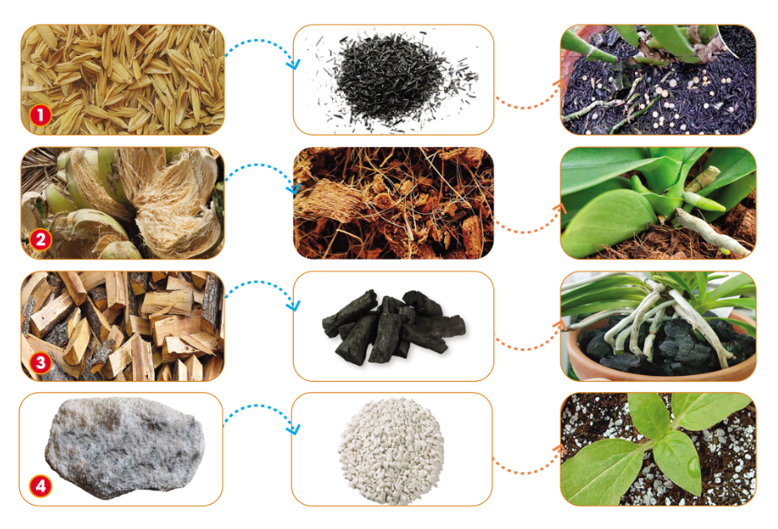
Nhiệm vụ 2: Em hãy gọi tên các loại giá thể trồng hoa, cây cảnh có trong những hình dưới đây.
Giá thể chấu hun
Giá thể xơ dừa
Giá thể than củi
Giá thể đá trân châu

Slide 28
Chơi trò chơi “Ai đoán đúng?”
Cùng bạn nêu nguồn gốc và đoán tên giá thể trồng hoa, cây cảnh.

Slide 29
GỢI Ý CÂU TRẢ LỜI
Giá thể | Nguồn gốc
Giá thể xơ dừa | Quả dừa
Giá thể trấu hun | Vỏ hạt thóc
Giá thể trân châu | Đá nham thạch
Giá thể than củi | Thân cây gỗ
Giá thể rơm mục | Rơm
Giá thể mùn cưa | Vụn của các loại gỗ
Giá thể sỏi, đá nhỏ, đất | Sỏi, đá, cát
Giá thể đất nung (gốm) | Đất sét nung

Slide 30

VẬN DỤNG
THẢO LUẬN NHÓM
Chia sẻ với bạn về một số loại giá thể được sử dụng để trồng hoa và cây cảnh ở địa phương em.
Giá thể có tên gọi là gì?
Kích thước hạt to hay nhỏ?
Màu gì?
Nguồn gốc từ đâu?

Slide 31

Hướng dẫn về nhà
Ôn tập lại nội dung chính của bài học ngày hôm nay.
Hoàn thành các nhiệm vụ được giao về nhà.
Chuẩn bị cho bài học mới, Bài 5. Gieo hạt và trồng cây con trong chậu.

Slide 32


Slide 33



Để kết nối cộng đồng giáo viên và nhận thêm nhiều tài liệu giảng dạy,
mời quý thầy cô tham gia Group Facebook
theo đường link:
Hoc10 – Đồng hành cùng giáo viên tiểu học
Hoặc truy cập qua QR code

